Slide 1
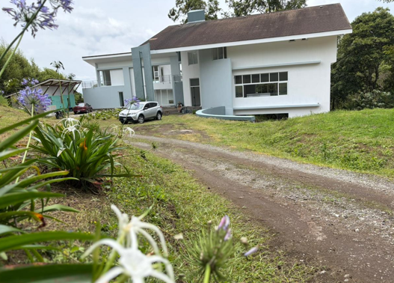
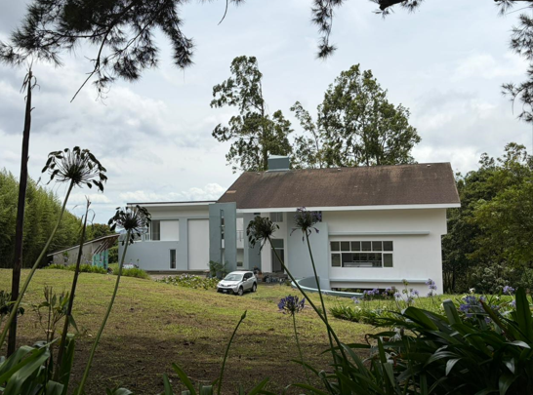
San José, Vasquez de Coronado.
Ubicación y tipo propiedad:
Vasquez de Coronado, exactamente de la Escuela Manuel María Gutiérrez, 450 m. al norte y unos 150 m. al este.
Información Catastral:
Folio Real # 1-116677-000
Área de terreno 9022 m2
Área de Construcción 635 m2
Valor de la propiedad: $xxx
Excelentes condiciones de financiamiento.

Slide 2
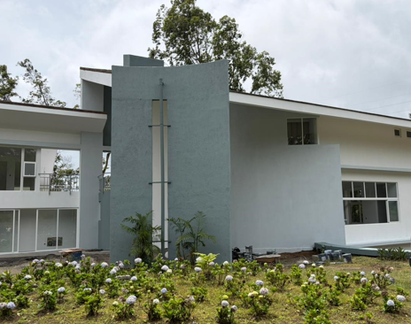
Aspectos generales del entorno
  A tan solo 5 minutos del centro de Coronado.
  El acceso a la propiedad es por medio calle pública. (Asfaltada)
  Los centros educativos y comercios más cercanos se ubican a 500 metros.
  Viva rodeo de naturaleza y paz a tan solo 10 kilómetros de San José.
  La propiedad alberga muchas especies de animales (aves) y plantas.
  Cuenta con un gran potencial para actividades gastronómicas, cafeterías, adiestramiento de aves, alquiler en plataformas digitales,
  Colinda con un riachuelo lo que genera la presencia de muchas aves.

Slide 3
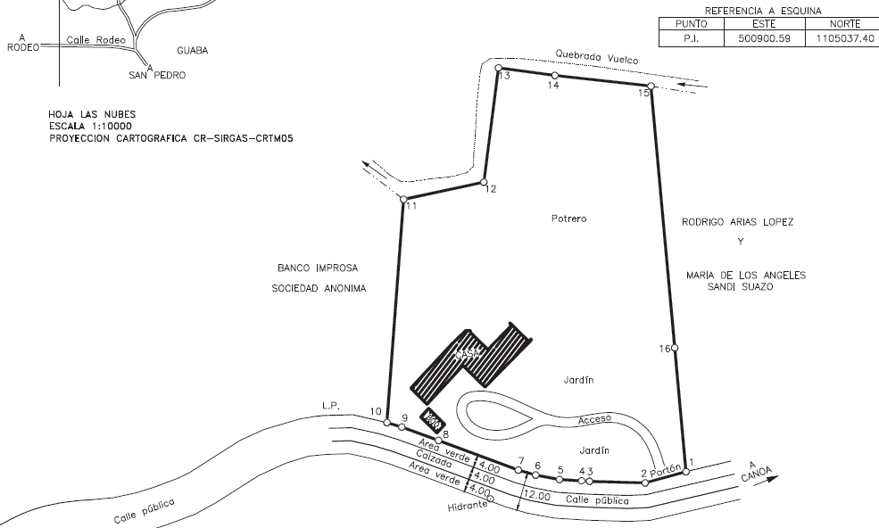
Plano catastro

Slide 4
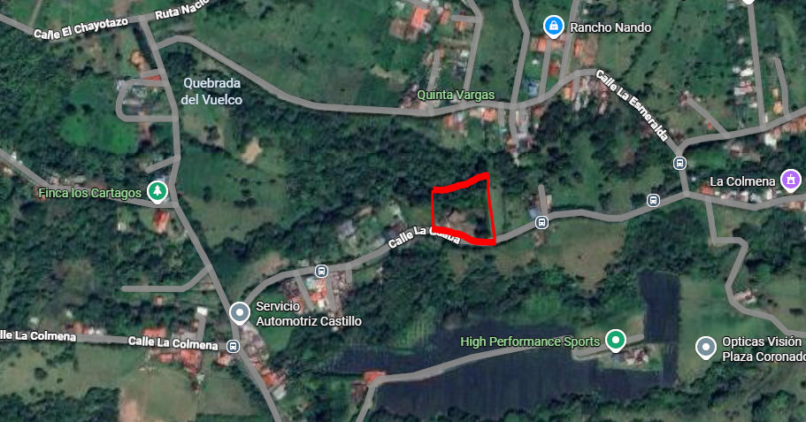
Ubicación satelital

